Slide 1
Annikas
10/12/16

Slide 5
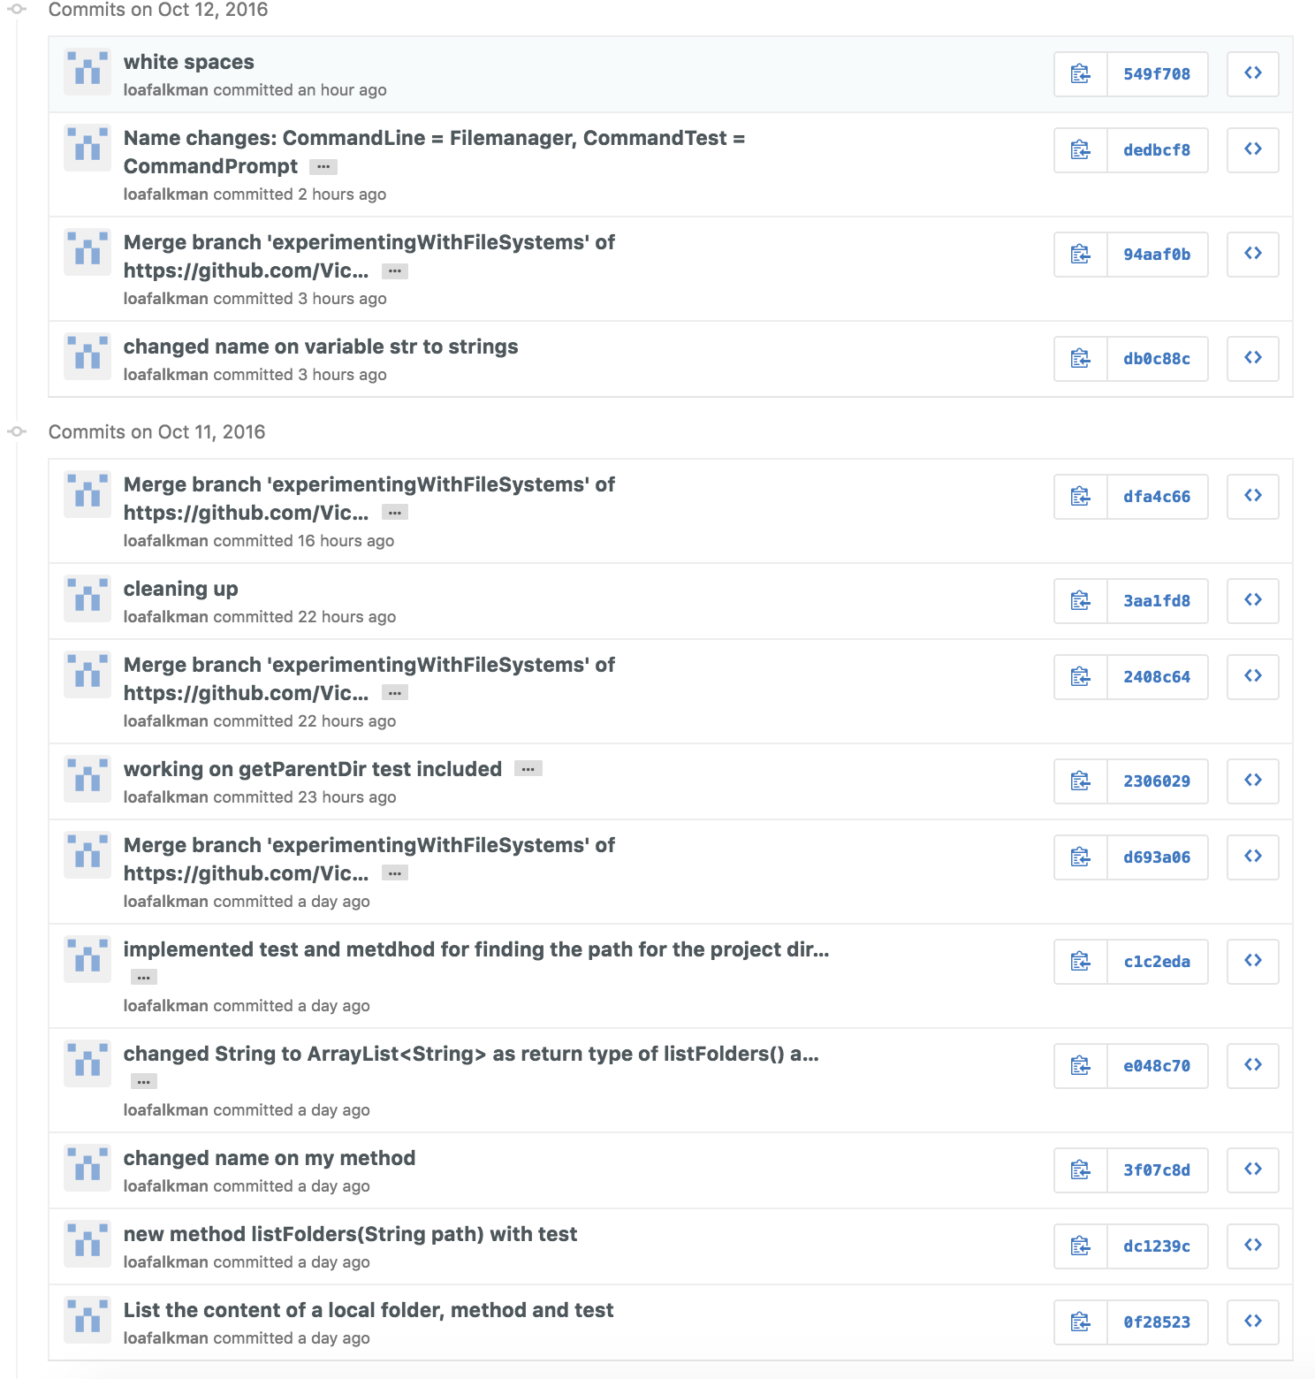
Status: Annika
Implementerat tester/metoder som listar filer, letar upp sökvägen till projektets hemkatalog, sökvägen till hemkatalogens parent
Klistra in logg från versionhanteringssystemet för gruppmedlemmen här

Slide 6
